Slide 1
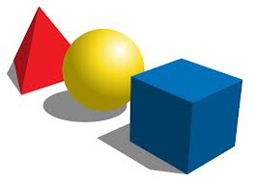
Volumen

Slide 2
SEXTO

Slide 3
Definición
Cuerpo geométrico de tres dimensiones.
La cantidad de espacio tridimensional que ocupa un objeto.
Capacidad.

Slide 4
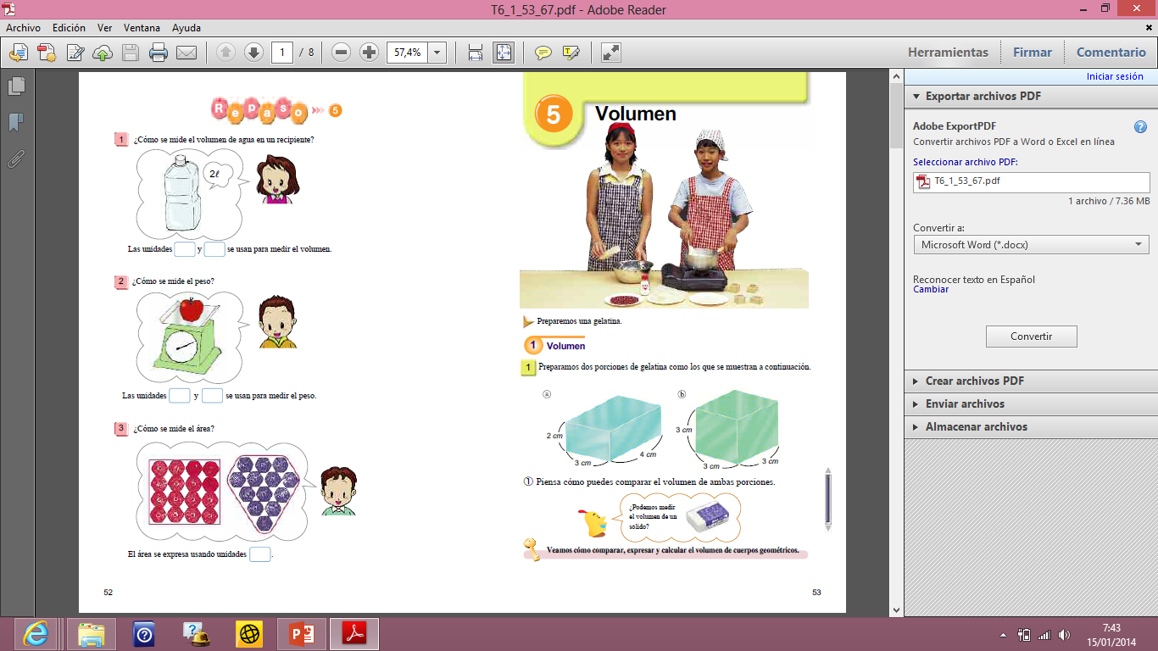
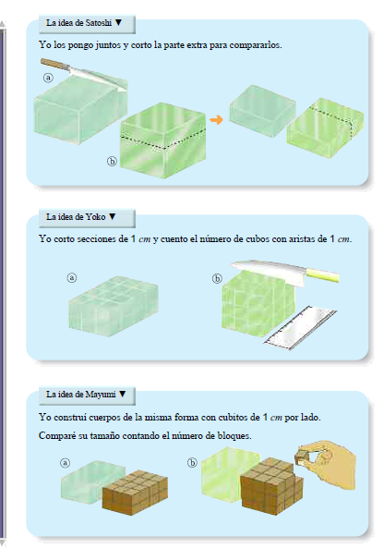

Slide 5
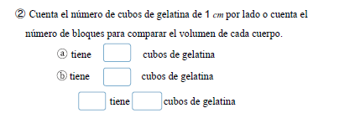
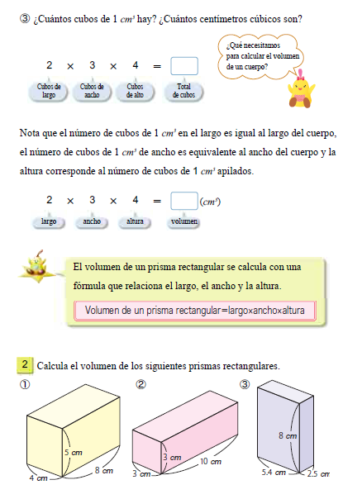
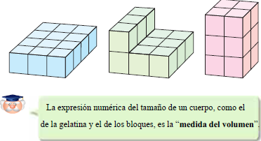
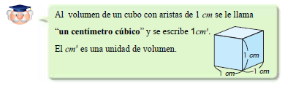

Slide 6
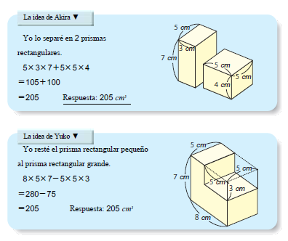
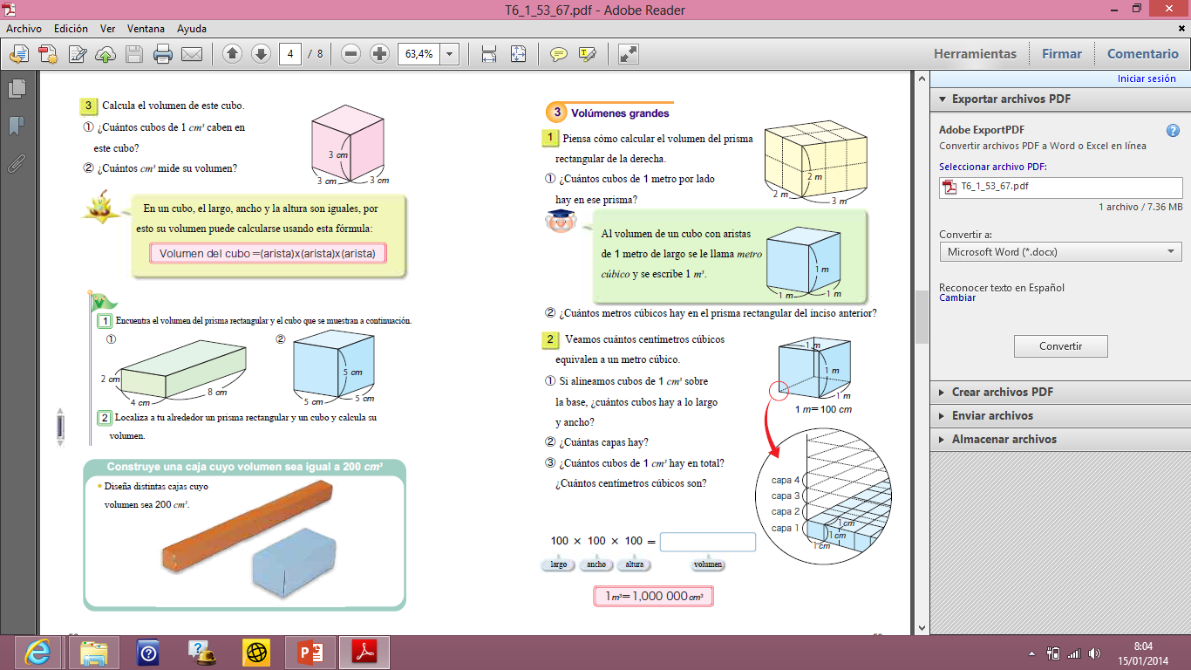
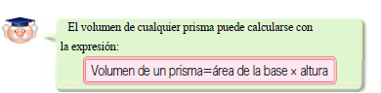
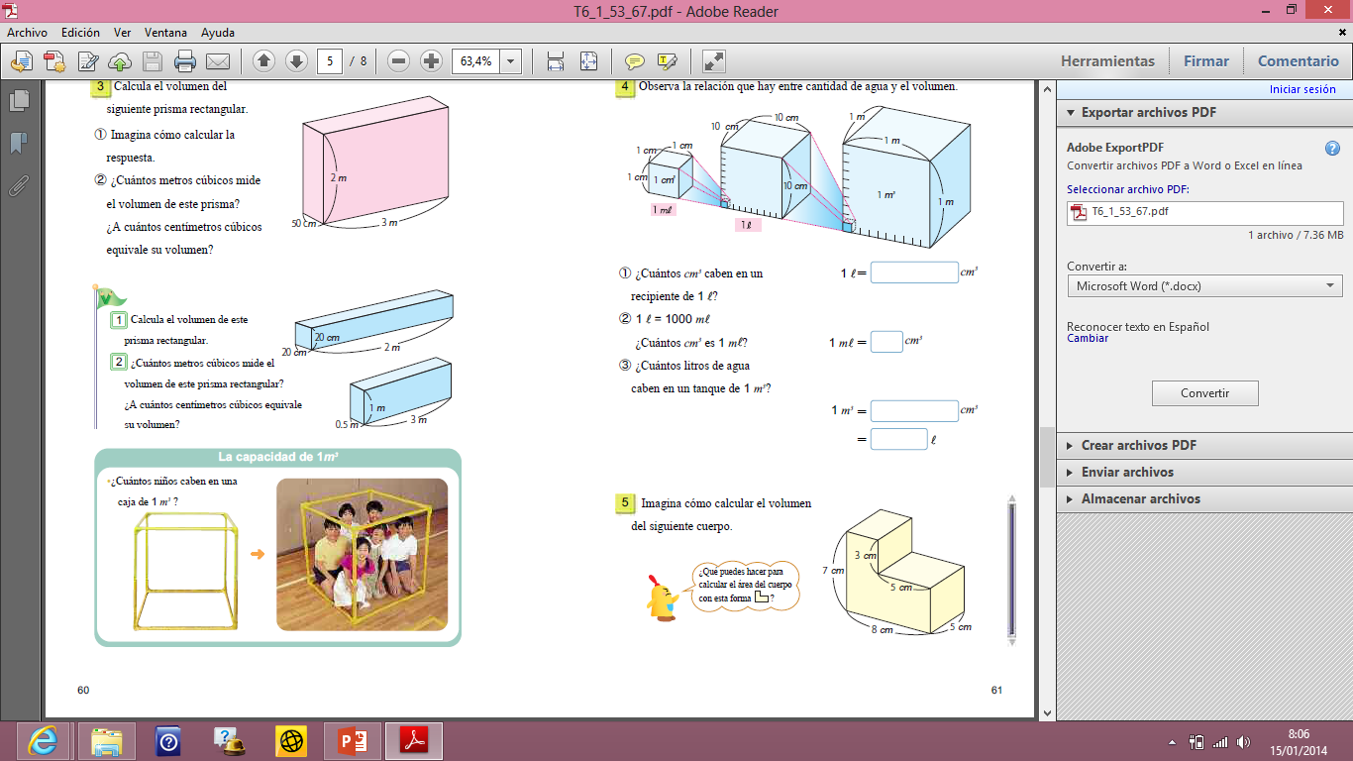
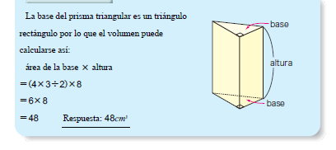

Slide 7
Prismas cuadrangulares y rectangulares

Slide 8
TEMA: VOLUMEN
COMPETENCIAS QUE SE FAVORECEN | CONOCIMIENTOS Y HABILIDADES (APARTADOS) | ACTIVIDADES DIDÁCTICAS
Resolver problemas de manera autónoma. Validar procedimientos y resultados. Comunicar información matemática. | Calcular el volumen de prismas rectos construidos con cubos. | Que el alumno: Inicio: Observe los cuerpos geométricos y responda: ¿Qué similitudes tienen entre sí?, ¿Conoces su nombre exacto? Busque debajo de su silla una tarjeta y responda las preguntas que se le indican, ¿Existe alguna forma para poder saber cuántos cubos hay en cada uno de los prismas?, ¿Cuál?, ¿Cuántos cubos tiene el prisma A?, ¿Cuántos el prisma B? y ¿Cuántos el prisma C? Desarrollo: Forme equipos de x integrantes y elija un representante. Pase, escoja un papel y forme el prisma con la información que se hace referencia en el mismo. Llene el cuadro del pizarrón en equipos. Resuelva la hoja de trabajo no. 1. Cierre: Proponga una fórmula que les permita calcular el volumen de un prisma rectangular y escríbanla en el pizarrón. Comente la aplicación del volumen.
SUBTEMA O CONTENIDO
Estimación y cálculo.
APRENDIZAJES ESPERADOS
Construye y calcula la superficie lateral y total de prismas.

Slide 9
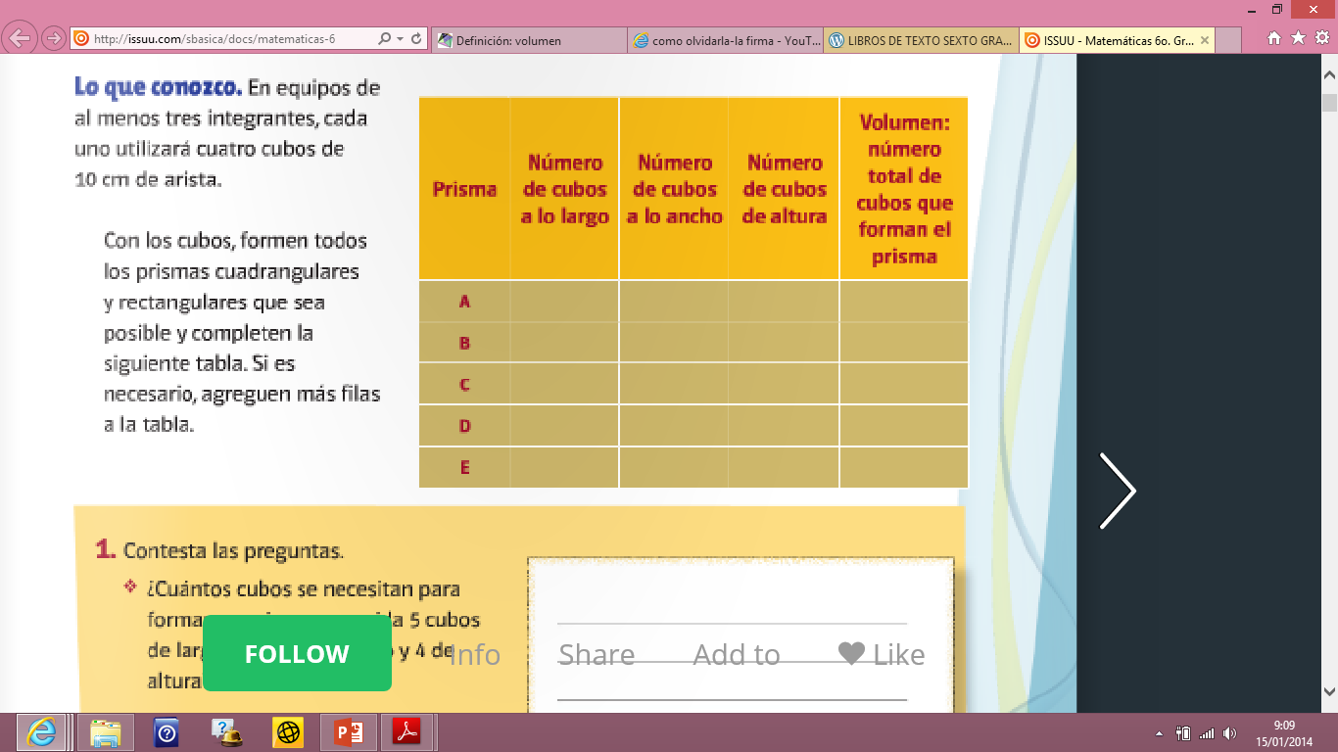

Slide 10
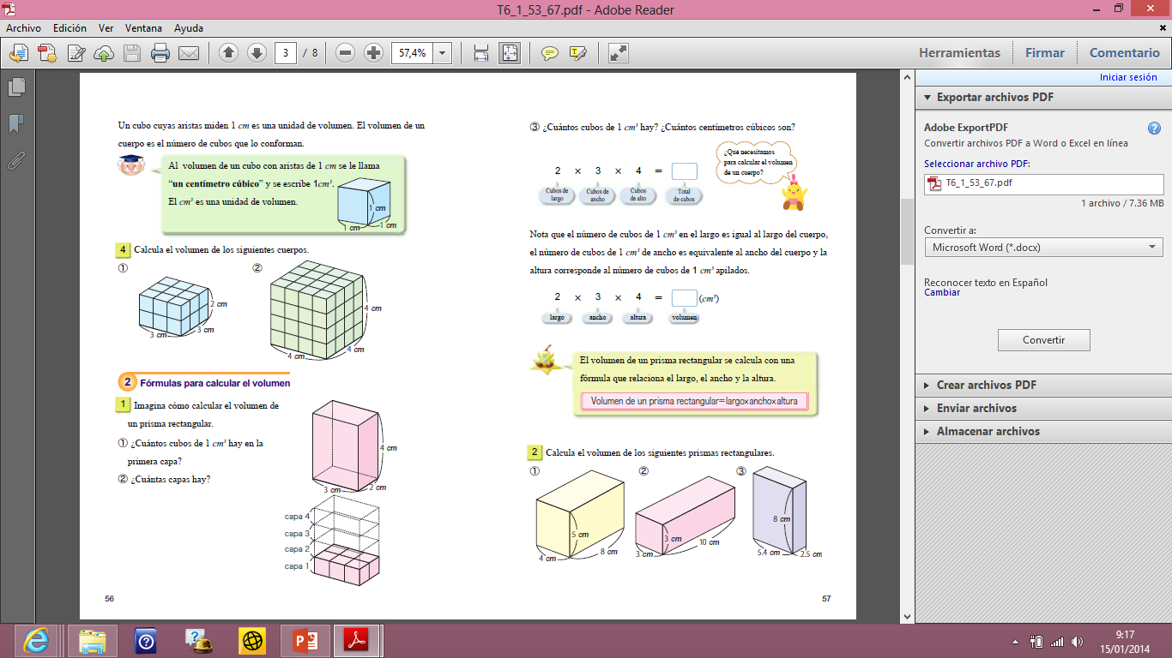
Hoja de trabajo

Slide 11
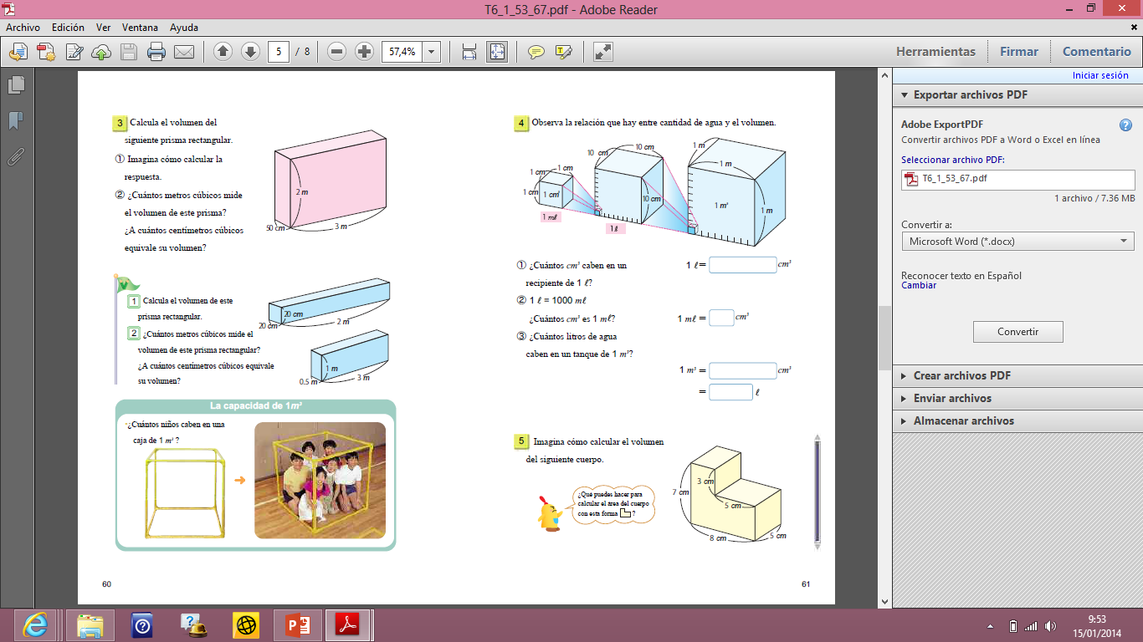


Slide 12
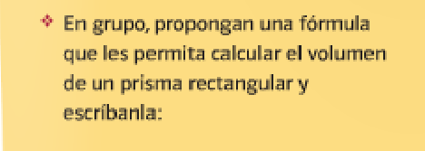

Slide 13
Prismas triangulares

Slide 14
TEMA: VOLUMEN
COMPETENCIAS QUE SE FAVORECEN | CONOCIMIENTOS Y HABILIDADES (APARTADOS) | ACTIVIDADES DIDÁCTICAS
Resolver problemas de manera autónoma. Validar procedimientos y resultados. Comunicar información matemática. | Calcular el volumen de prismas rectos construidos con cubos. | Que el alumno: Inicio: Observe los cuerpos geométricos y responda las siguientes preguntas en su cuaderno: ¿Qué diferencias encuentras en este cuerpo geométrico en comparación con los de la clase pasada?, ¿Conoces su nombre? y ¿Qué características tiene? Desarrollo: Calcule el número de cubos que conforman los prismas triangulares y los escriba en el cuaderno. Escuche la narración “La fábrica de metales” Tomando en cuenta lo que escuchó resuelva 3 problemas de razonamiento en su cuaderno. Pase a resolverlos al pizarrón. Cierre: Compita buscando una fórmula que les permita calcular el volumen de un prisma triangular.
SUBTEMA O CONTENIDO
Estimación y cálculo.
APRENDIZAJES ESPERADOS
Construye y calcula la superficie lateral y total de prismas .

Slide 15
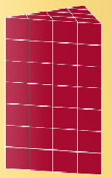

Slide 16
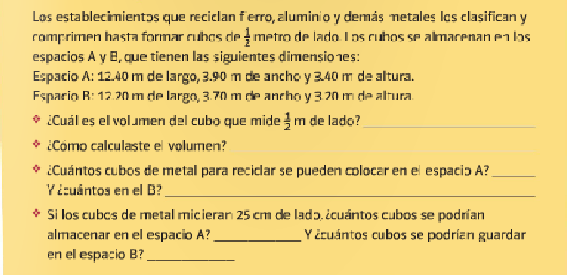

Slide 17
